Slide 1
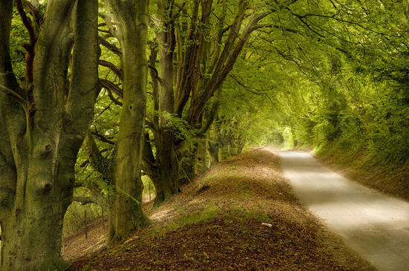
횡단측량보고서
대구대학교 북문~종합복지관 도로설계
2011. 11. 15
대한민국 1%

Slide 2
목 차
과업위치 및 노선도
측 량 방 법
관 측 야 장
지 형 도
작 업 후 기

Slide 3
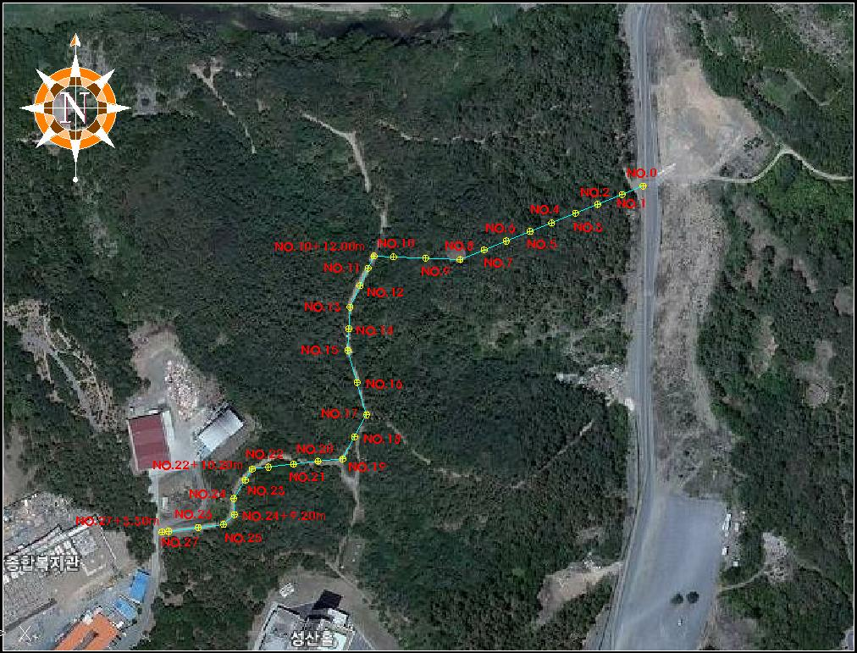
과업위치 및 노선도

Slide 4
측 량 방 법
1) 기계점 (a)에 레벨을 세운다.
- 중심점란에 No.0 지반고란에 No.0 지반고, 후시란에 읽음값을 기입
2) 중심점 No.0 표척의 눈금을 읽고 야장에 기입한다.
3) No.0 중심점에서 횡단측점 Ln까지의 거리와 표척의 눈금을 읽고 야장에 기입한다.
4) 기계점(b)에 레벨을 세운다.
- 기계점(a)에서 모든 횡단측점의 측량이 가능하면 기계점(b)로 반드시 레벨을 옮길 필요는 없다.
5) 중심점 No.0 표척의 눈금을 읽고 야장에 기입한다.
6) No.0 중심점에서 횡단측점 Rn까지의 거리와 표척의 눈금을 읽고 야장에
기입한다.
7) 위 1)~6) 작업을 반복한다.
8) 각 횡단측점의 지반고를 모두 계산한다.

Slide 5
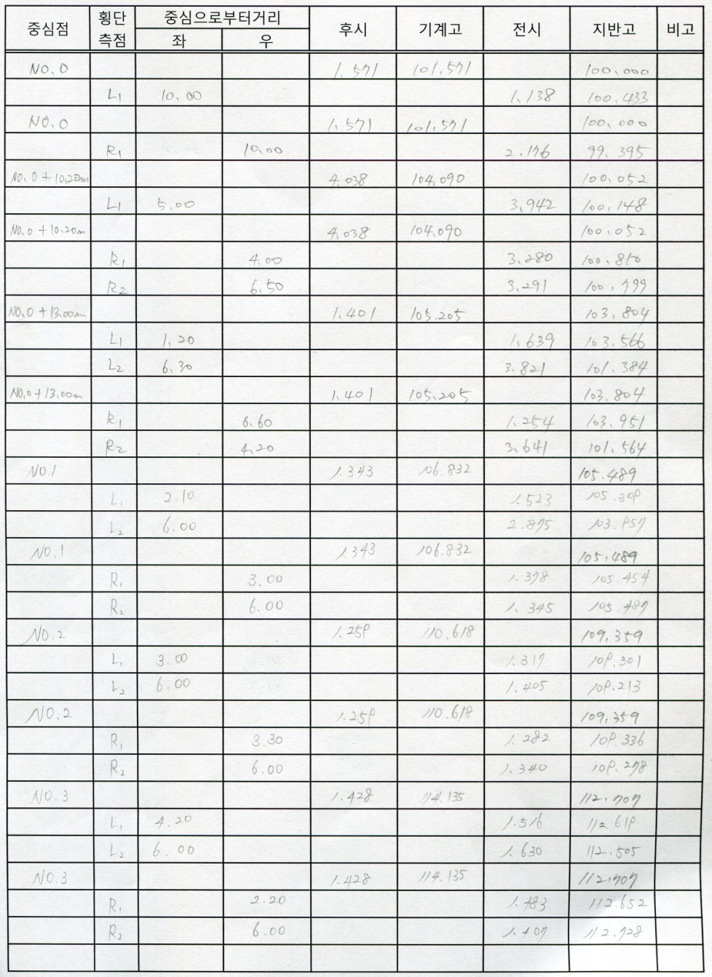
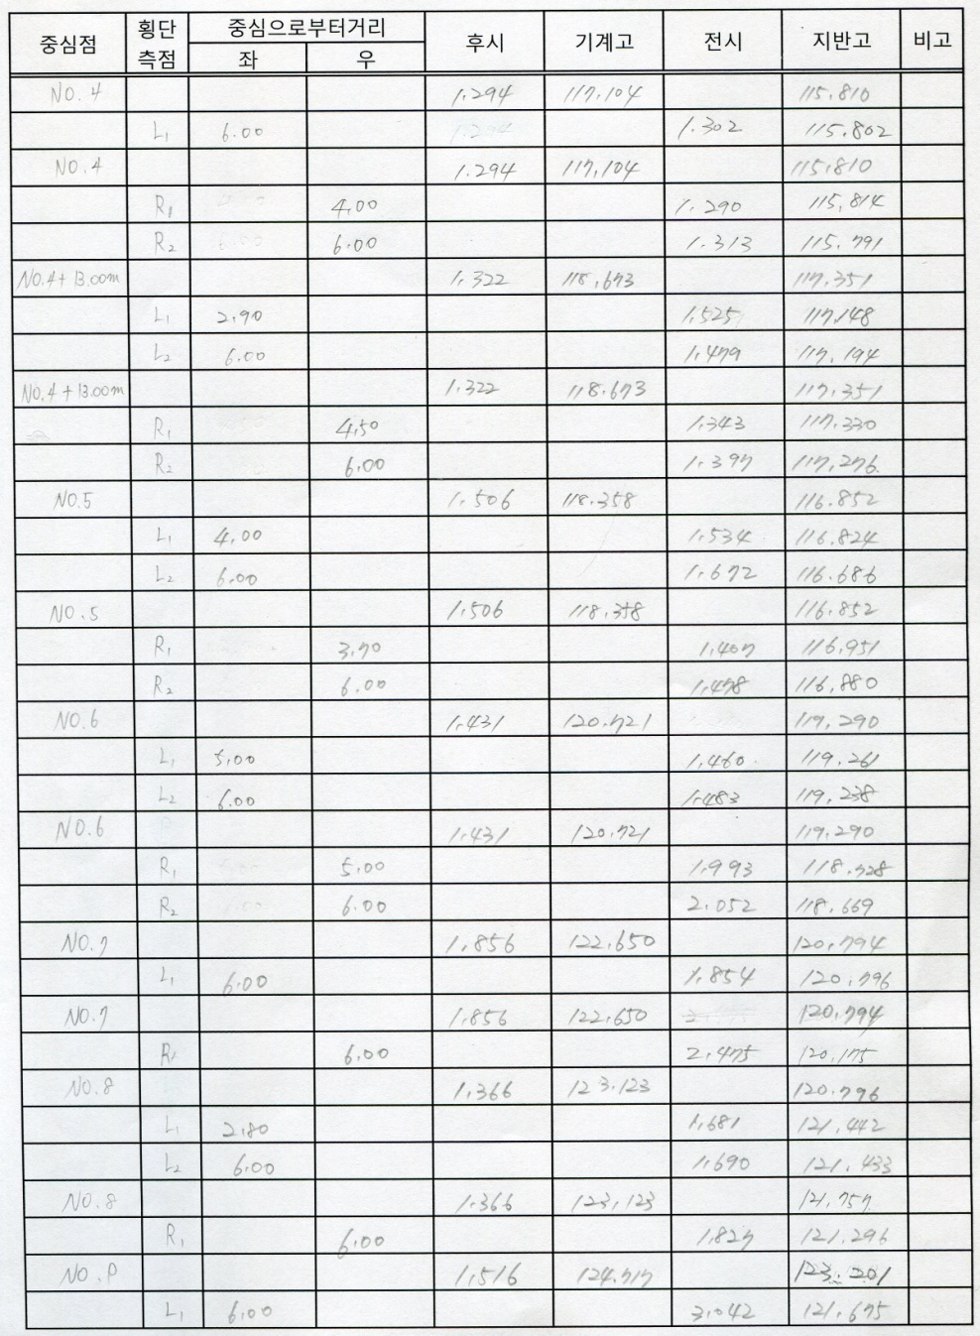
횡 단 측 량 야 장 (1)

Slide 6
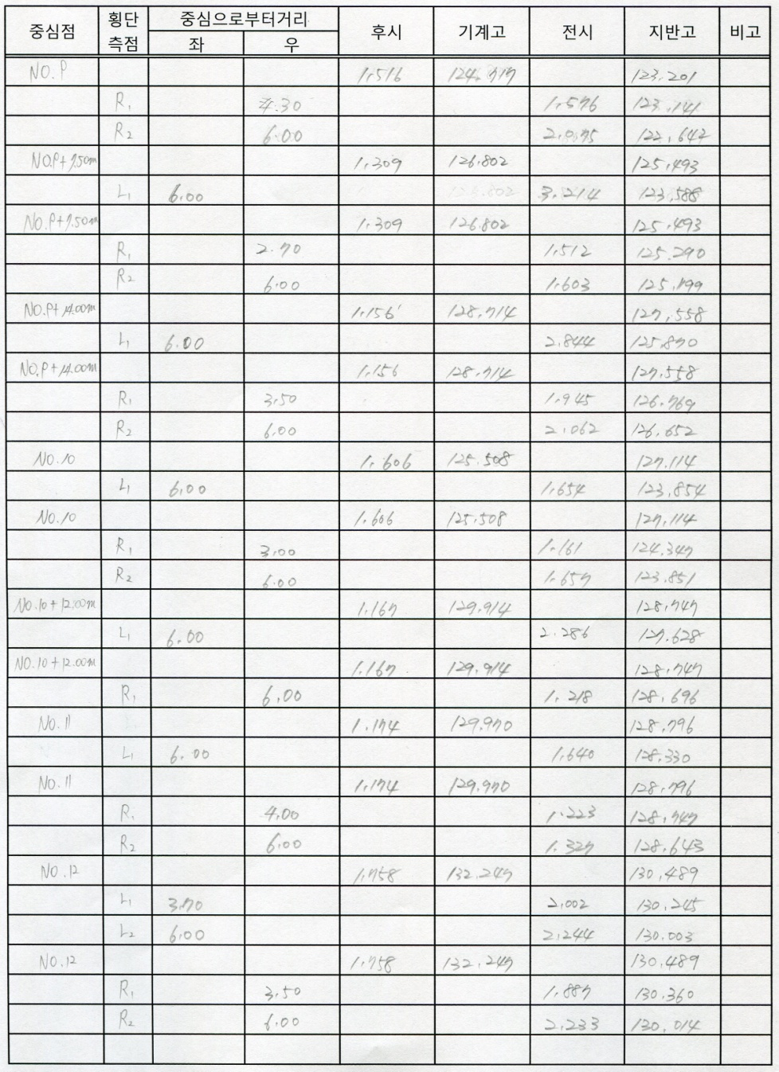
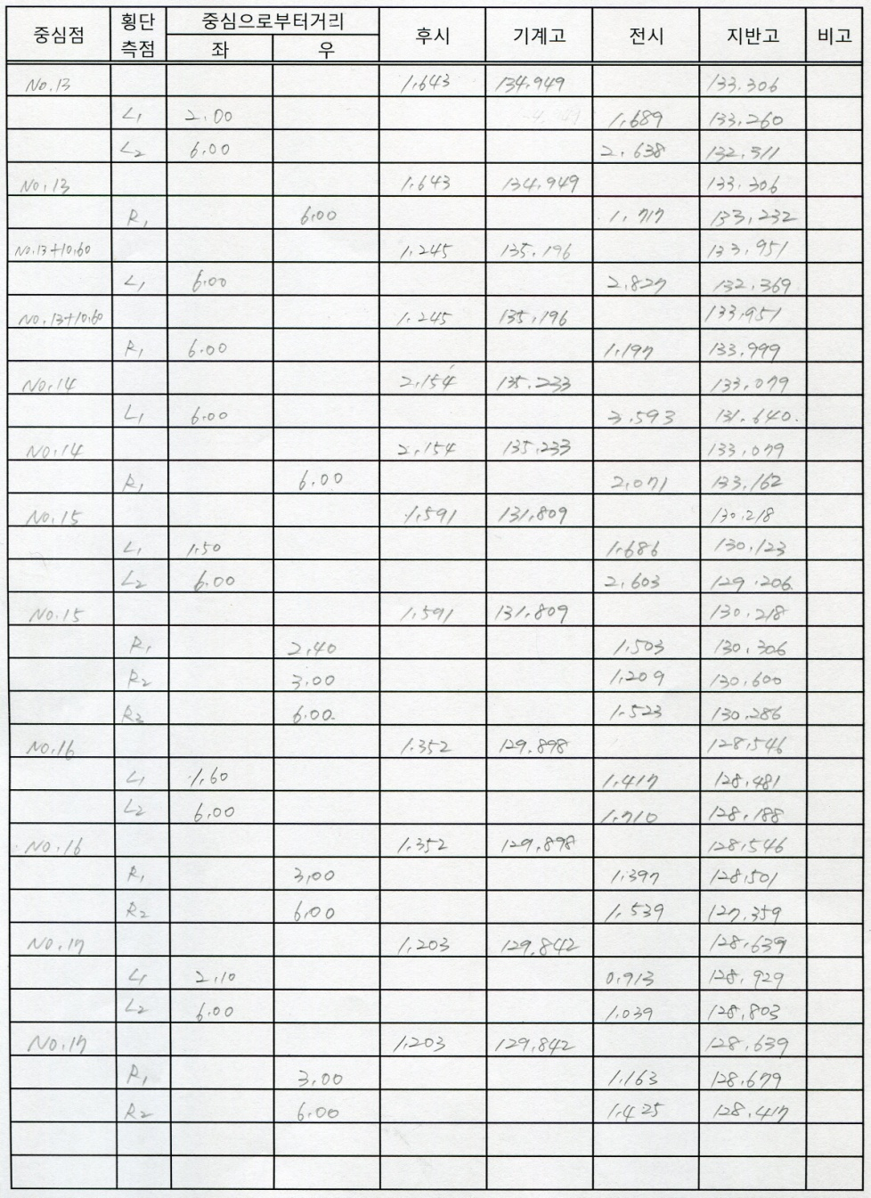
횡 단 측 량 야 장 (2)

Slide 7
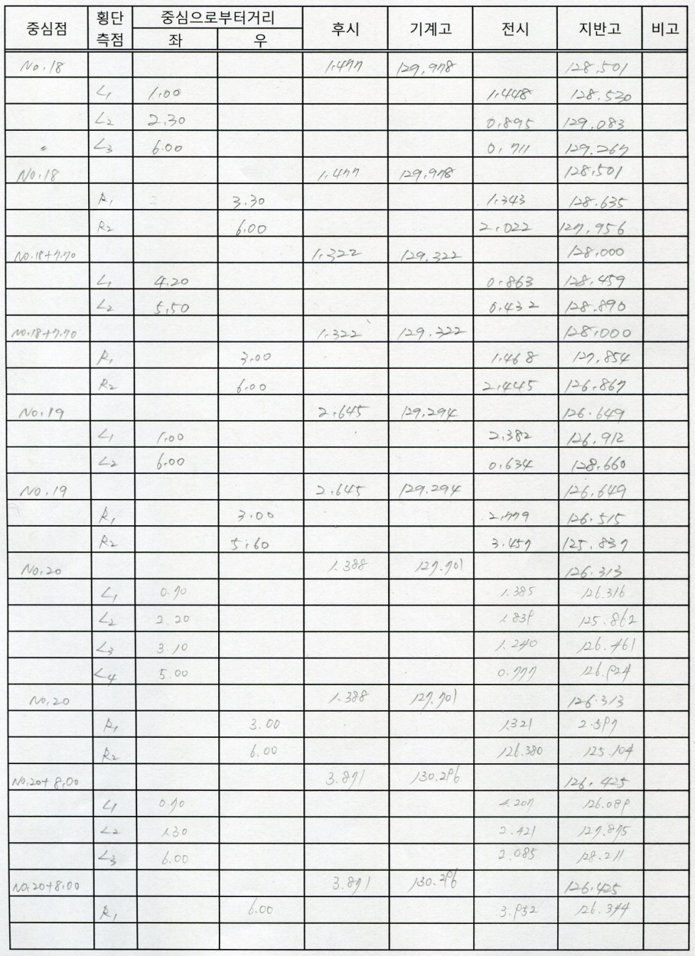
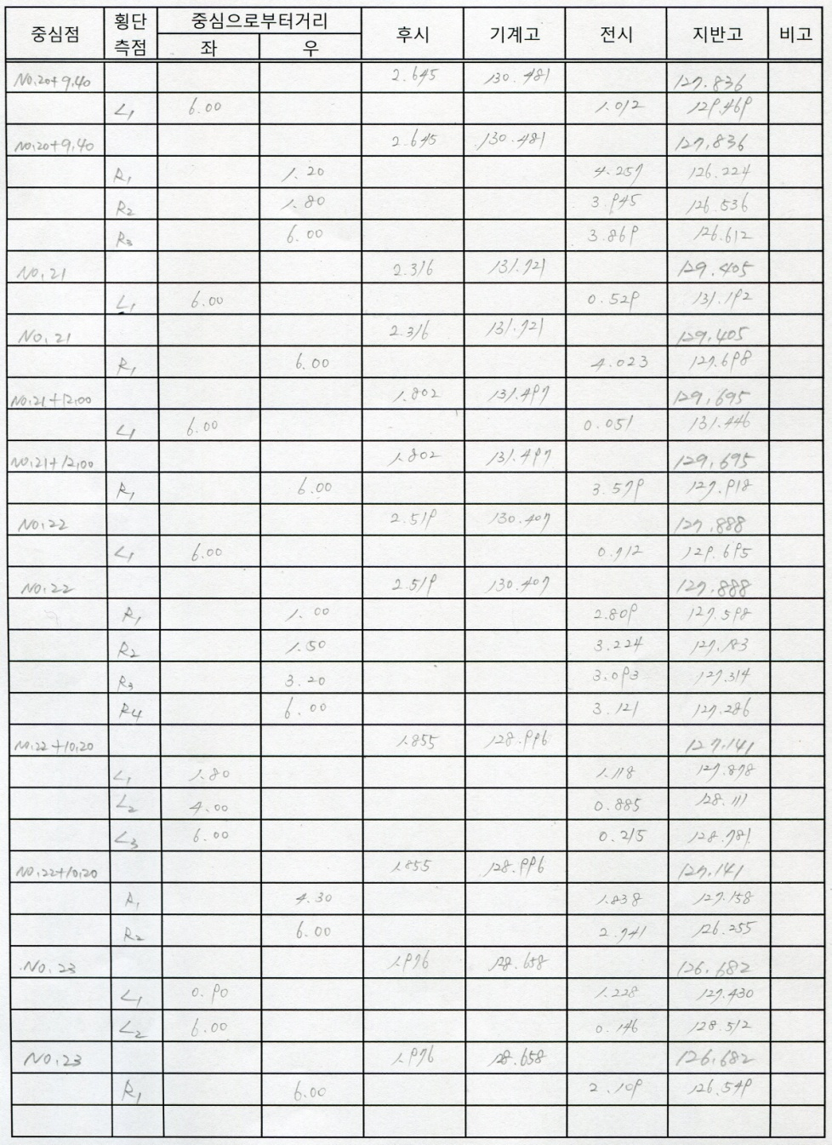
횡 단 측 량 야 장 (3)

Slide 8
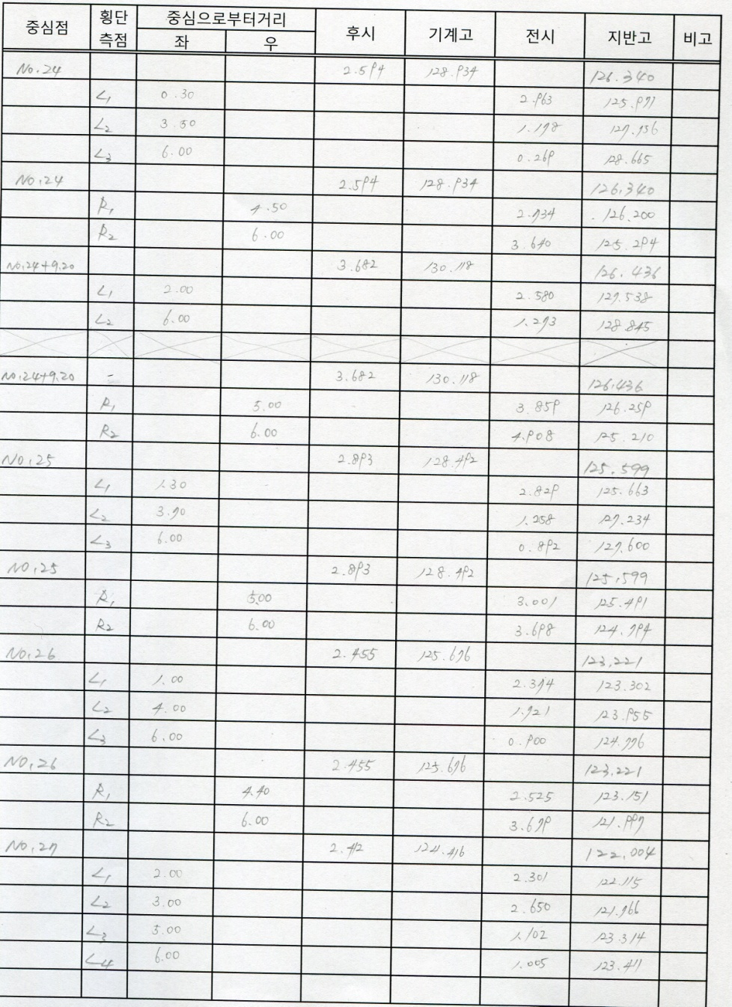
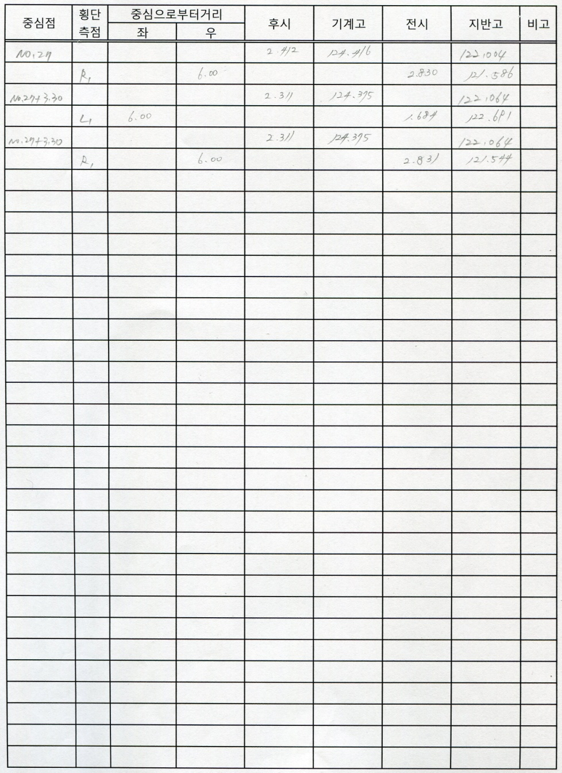
횡 단 측 량 야 장 (4)

Slide 9
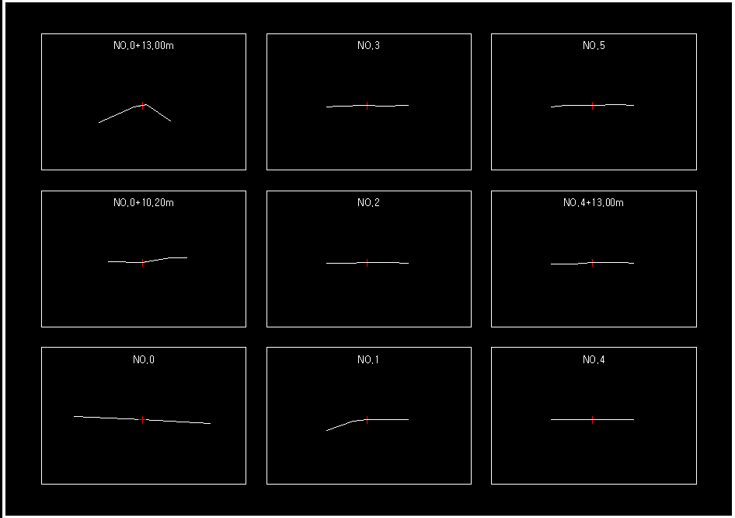
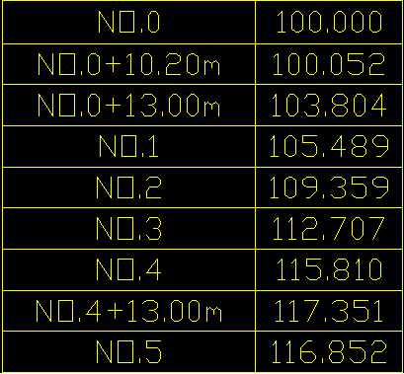
지 형 도 (1)

Slide 10
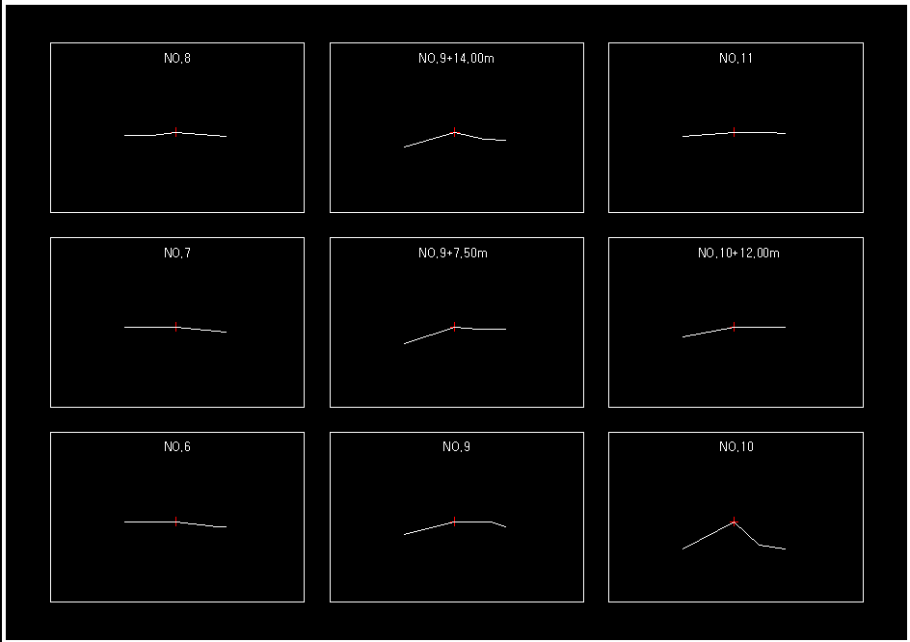
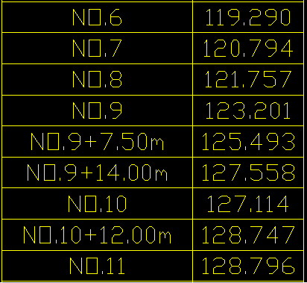
지 형 도 (2)

Slide 11
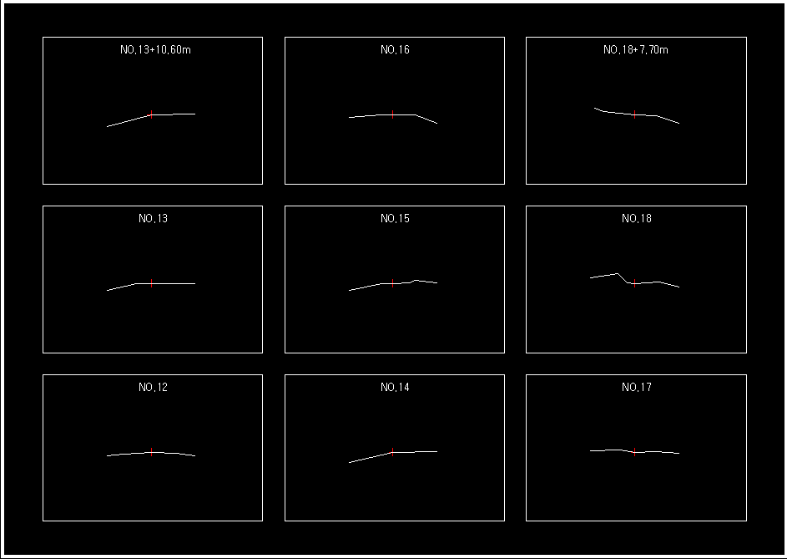
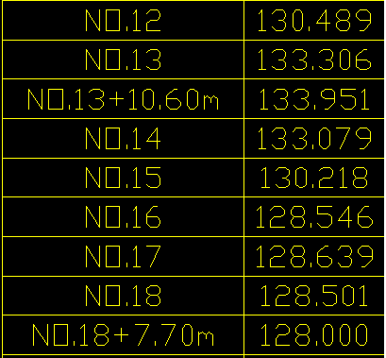
지 형 도 (3)

Slide 12
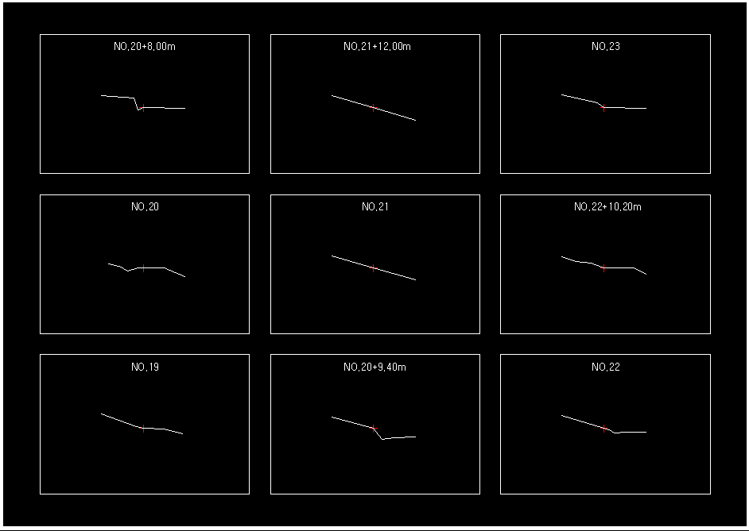
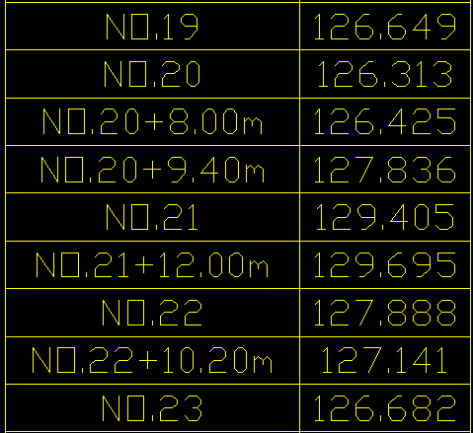
지 형 도 (4)

Slide 13
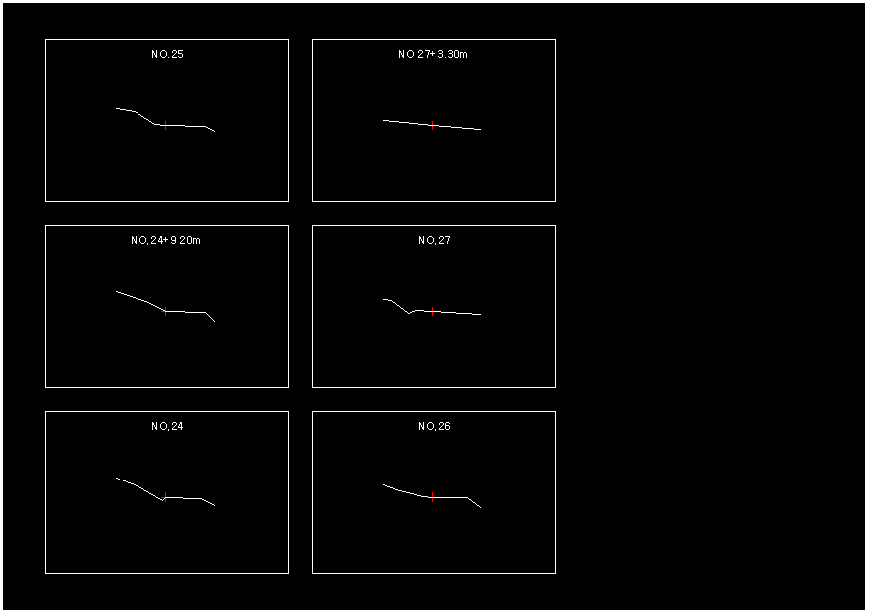
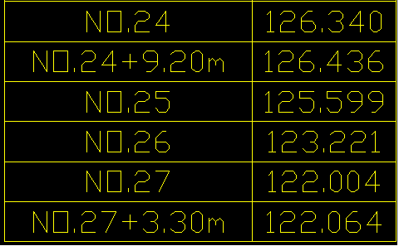
지 형 도 (5)

Slide 14
후 기
비가 온뒤 측량을 하여 일반적 등산로가 아닌 지역
(No.0~No.8)은 땅이 질어 측량에 어려움이 있엇습
니다.
종단측량을 경험해본 뒤여서 횡단측량은 진행속도가
예상보다 빨랏으며 종단측량시 횡단측량을 고려하여
측점을 잡았기때문에 시야확보나 고저차에 의한 어려
움은 적은편 이었습니다.

Slide 15


Slide 16
감 사 합 니 다

